Slide 1


AVATAR
GAMER
AXEL HERNÁNDEZ
LUCIANO MÉNDEZ
FRANCO UNDA

Slide 2
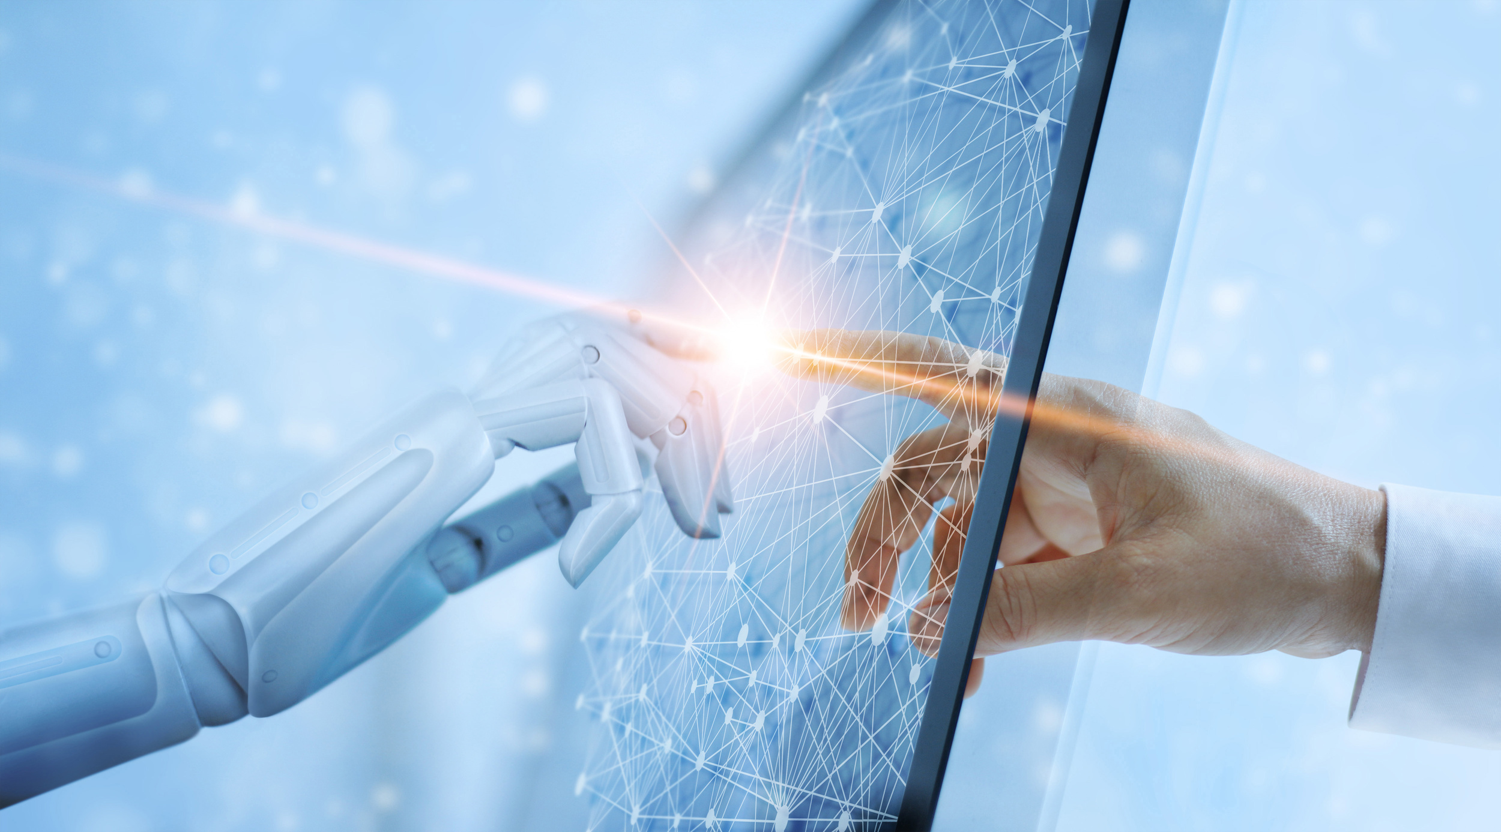
Situación Problemática
Muchas personas con movilidad reducida enfrentan soledad y aislamiento social.
Limitaciones para acceder a juego colaborativo, eventos y oportunidades laborales remotas.
Soluciones actuales de telepresencia suelen ser caras o poco accesibles.

Slide 3


Propuesta de Solución
Robot/avatár low-cost (Operador manual o funcionamiento autónomo) controlado desde la web.
Permite acompañamiento remoto, conversación en tiempo real y participación en actividades sociales o laborales.
Incluye:
🎮 Minijuegos/misiones cooperativas.
🧠 Asistente IA con memoria breve y ayuda guiada.
🖥️ Consola de operador con video/voz en tiempo real.
📊 Panel de sesiones y métricas.

Slide 4
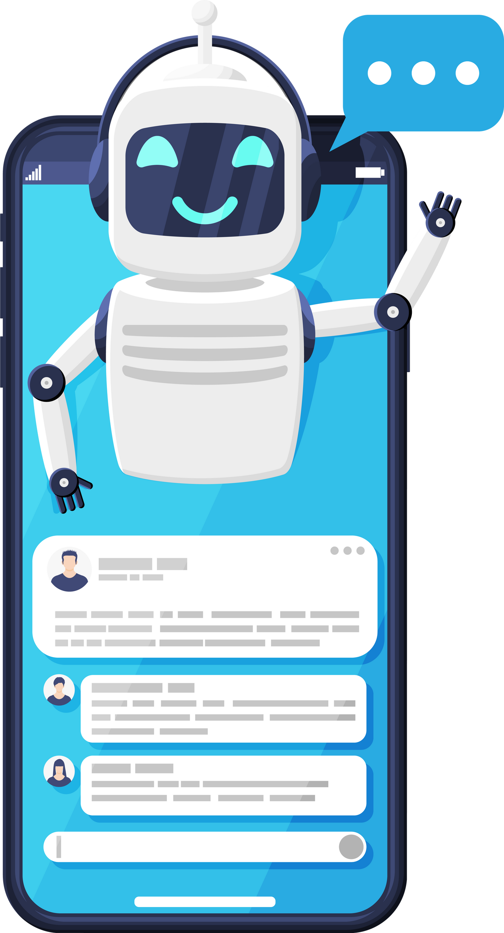
Tecnologías Usadas
Frontend: React + Vite + Tailwind, Web Components.
Tiempo real: WebRTC / LiveKit, WebSockets, MQTT.
Backend: Django + DRF o Node/FastAPI, PostgreSQL, Redis.
IA: Ollama (Llama/DeepSeek), Whisper/Vosk (STT), Piper/Coqui (TTS).
Hardware opcional: Raspberry Pi, cámara/micrófono, actuadores.
DevOps: Docker, GitHub Actions, Nginx, métricas (Prometheus/Grafana).
Seguridad: TLS, JWT, control de datos y consentimiento informado.

Slide 5



MUCHAS GRACIAS

